Slide 1
Социальная неделя «Объединяя усилия» «Психолого-педагогическое сопровождение обучающегося, находящегося в кризисной ситуации»

Slide 2
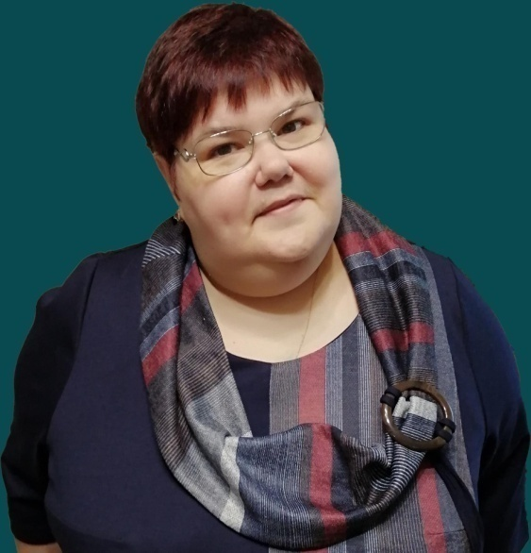
Мальнова Наталья Анатольевна
должность: педагог-психолог
место работы: СОШ№2 г. Белоярский
квалификация: высшая
стаж работы в должности: 26 лет

Slide 3
Кризисная ситуация (от греч. Krisis — решение, поворотный пункт) характеризует состояние, порождаемое проблемой, которую невозможно: игнорировать, разрешить в короткое время, разрешить привычным способом

Slide 4
Ожидаемые результаты работы
Возобновление функционирования в штатном режиме
Адаптивное поведение и стабильное эмоциональное состояние всех участников кризисной ситуации
Обеспеченность всех нуждающихся доступными пролонгированными формами психологической помощи, способствующими их эффективной реадаптации к условиям обучения и жизнедеятельности

Slide 5
Признак | Форма психологической помощи
Уровень угрозы жизни и здоровью | Явная | Неявная | Угроза жизни отсутствует, неявная угроза здоровью
Временной интервал | Помощь должна быть оказана как можно скорее | Помощь должна быть оказана в разумный срок (3 – 5 недель) | Помощь оказывается в течение года после кризисной ситуации

Slide 6
Медицинский психолог
Обучающийся
Педагоги
Родители
Педагог-психолог

Slide 7
Заместители директора по ВР и УВР
Социальный педагог
Педагоги-психологи
Учителя-предметники
Классный руководитель
Учитель-логопед
Учитель-дефектолог
Школьный фельдер

Slide 8
Диагностика. Сбор информации
Определение состава специалистов сопровождения
Составление плана (программы) сопровождения
Реализация плана (программы) сопровождения
Подведение итогов. Разработка рекомендаций

Slide 9
Разделы плана (программы) сопровождения
Коррекционно-развивающая работа с обучающимся
Профилактика и просвещение всех участников образовательных отношений и деятельности
Индивидуальное консультирование обучающегося
Индивидуальное консультирование родителей
Семейное консультирование (при необходимости)
Индивидуальное и групповое консультирование педагогов, принимающих активное участие в сопровождении

Slide 10
Важно помнить!
Медицинская помощь первична
Собственная безопасность
Уважение к ребенку, которому оказываете помощь (он имеет право реагировать на ситуацию так, как он реагирует)
Реальная оценка собственных сил и состояния (Вы готовы и можете помочь?)
Использование только проверенных приемов (оказывают помощь и не навредят)
Манипуляции недопустимы (не обманывать и не давать ложных надежд)

Slide 11
Контактные данные e-mail: snatamal@mail.ru тел.: +7 (904) 478-15-31

